Slide 1
Entorno de Python,
conceptos básicos y traductores
(compiladores e intérpretes)
Clase 4 · Martes 22 de septiembre de 2026 · Laboratorio
Unidad 2 · Fundamentos de programación

Slide 2
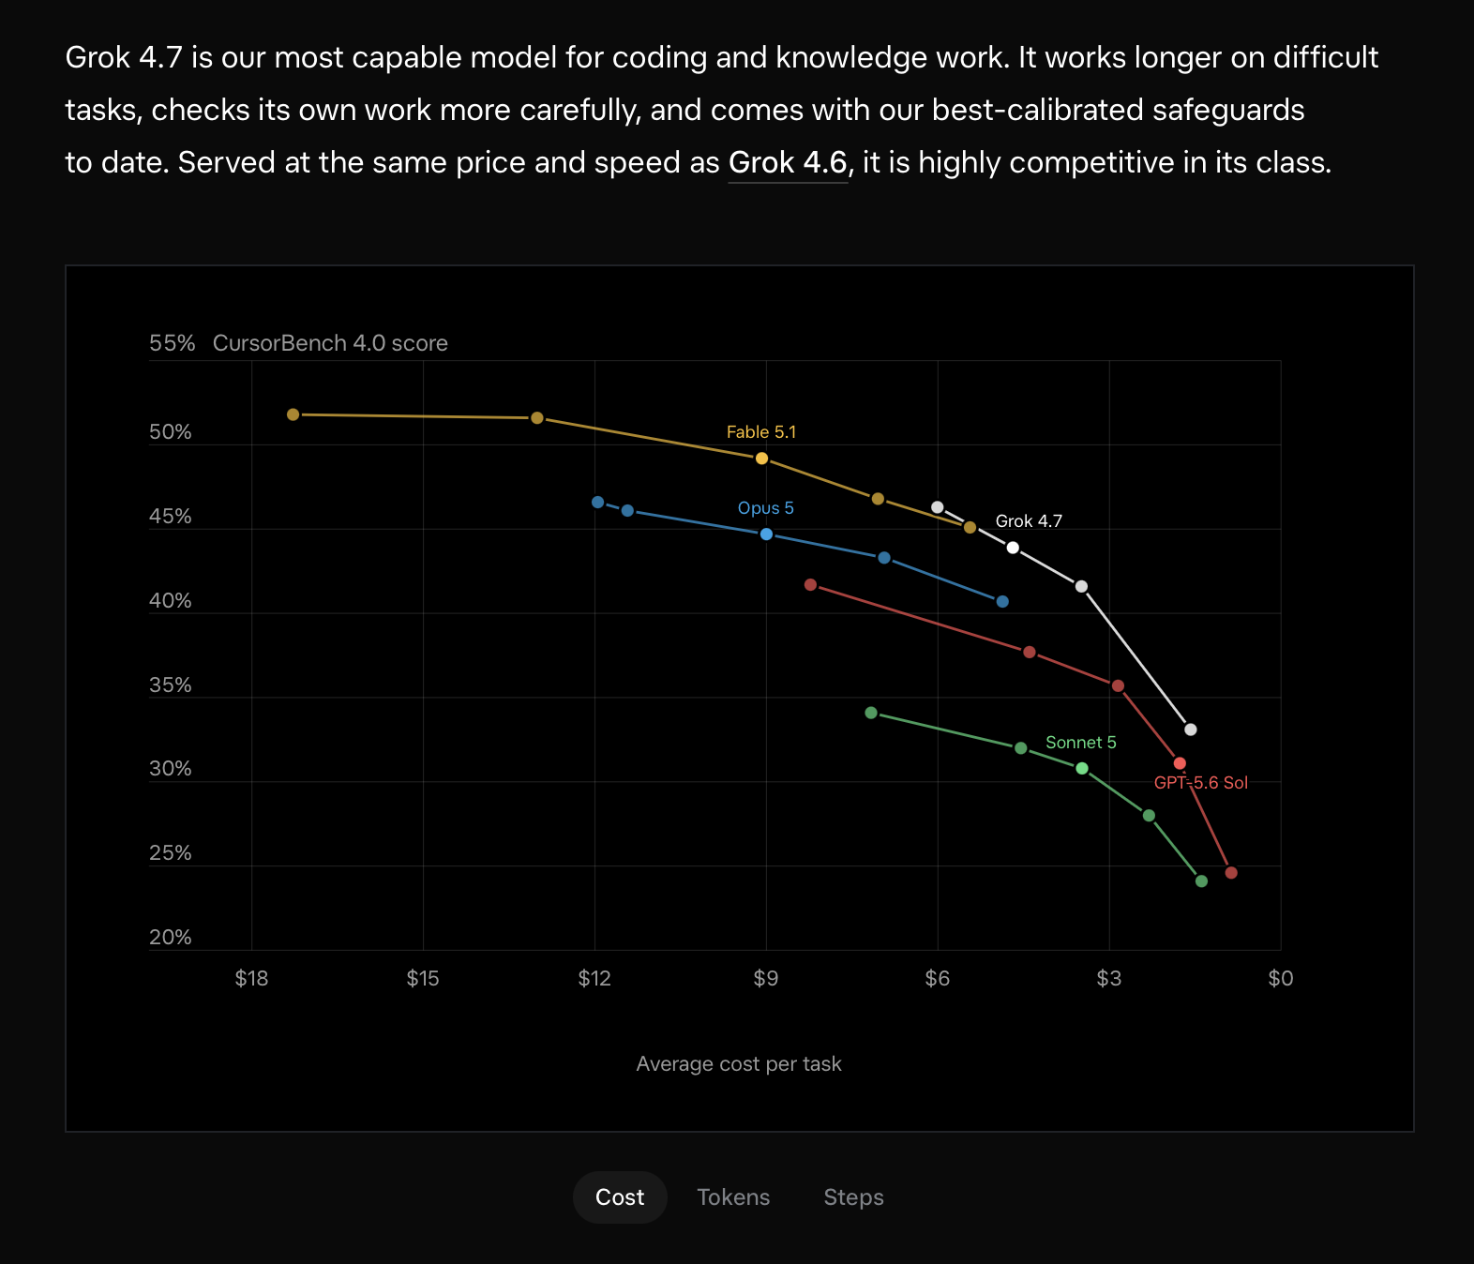
Noticias tech

Slide 3
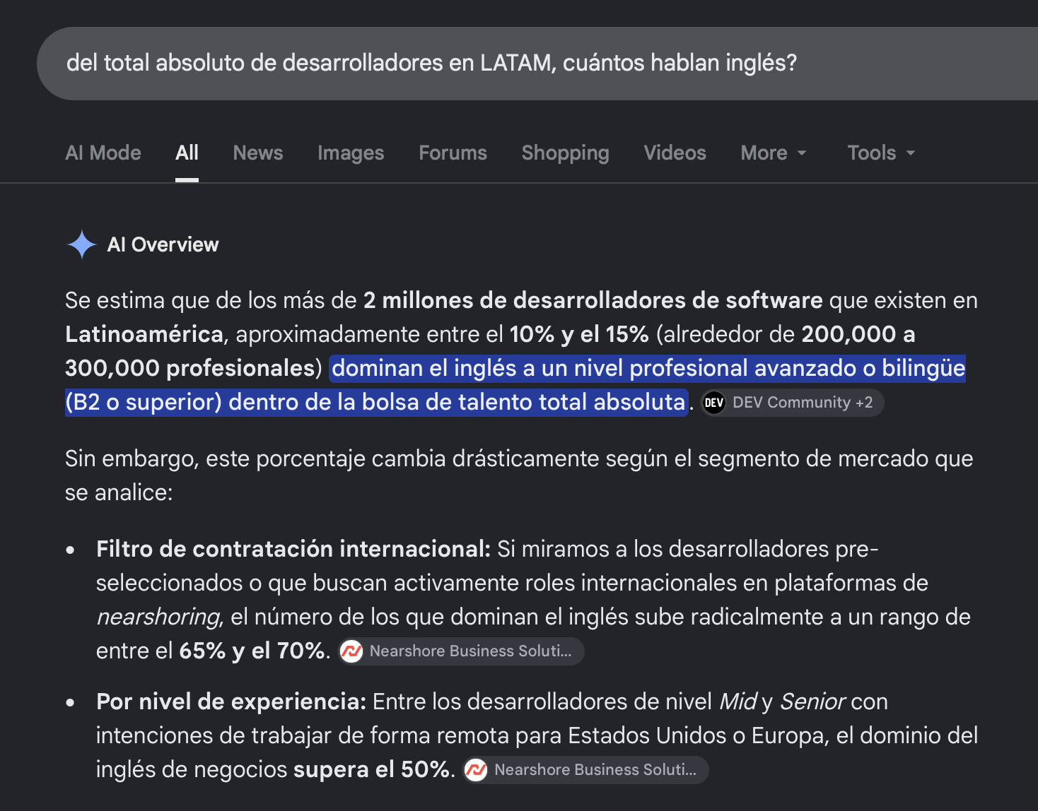
Vistazo al mundo real

Slide 4
¿Qué es un lenguaje?
Reglas formales para expresar ideas que las personas puedan interpretar
Definición
Conjunto formal de reglas sintácticas y semánticas que permite transmitir ideas (de manera oral o escrita) entre personas
Sintaxis
Semántica
Contra-ejemplos
Reglas sobre CÓMO se escribe.
Ej. El perro está comiendo
QUÉ significa.
Un animal se está alimentando
Sintaxis: El está perro comiendo
Semántica: El perro está comiendo con los ojos

Slide 5
¿Qué es un lenguaje de programación?
Reglas formales para expresar instrucciones que una computadora pueda traducir y ejecutar.
Definición
Conjunto formal de reglas sintácticas y semánticas que permite escribir instrucciones que una computadora puede interpretar
o compilar para ejecutar tareas. Ej: Python, Java, C,
Sintaxis
Semántica
Contra-ejemplos
Reglas sobre CÓMO se escribe.
X = 1
Y = 2
Suma = X+Y
Reglas sobre QUÉ significa.
Declarar 2 variables
Sumar ambas variables
# Sintaxis
X === 1
# Semantica
Suma = X + Y
X = 1
Y = 2
Lenguaje natural ≠ lenguaje de programación
Español e inglés admiten ambigüedad; el código requiere reglas precisas.

Slide 6
¿Qué significa programar?
No es simplemente utilizar una computadora.
Programación
✓ Ejemplo
Proceso de diseñar, escribir, probar y mantener código fuente,
aplicando lógica, sintaxis y semántica de un
lenguaje de programación.
Escribir un script en Python que calcule el área de un círculo.
✗ No es programar
Navegar por internet no significa escribir instrucciones
para que la máquina ejecute una tarea.
Conexión
Programar se relaciona con varias etapas del ciclo de vida visto en la clase anterior.

Slide 7
La misma idea, tres lenguajes
Función que suma dos números y muestra el resultado: misma lógica, distinta sintaxis.
Java
C
Python
public class Main {
static int sumar(int a, int b) {
return a + b;
}
public static void main(String[] args) {
System.out.println(sumar(3, 5));
}
}
#include <stdio.h>
int sumar(int a, int b) {
return a + b;
}
int main(void) {
printf("%d\\n", sumar(3, 5));
return 0;
}
def sumar(a, b):
return a + b
resultado = sumar(3, 5)
print(resultado)
Salida en los tres casos
8

Slide 8
¿Qué diferencias podemos observar?
No hay que aprender Java o C hoy: solo observar estilos y reglas distintas.
Java
C
Python
Clase, tipos explícitos, main,
llaves y punto y coma.
Tipos explícitos, main, llaves, ; y printf.
Menos símbolos; indentación y
sintaxis compacta.
Pero el algoritmo no cambió
Recibir dos valores → sumarlos → devolver el resultado → mostrarlo. Son tres programas que expresan la misma lógica.

Slide 9
Algoritmo vs. programa
Una distinción fundamental.
Algoritmo
Programa
La idea o lógica de la solución, independiente de un lenguaje.
(Idealmente los algoritmos son agnósticos)
SUMAR(a,b)
devolver a+b
La implementación concreta de esa idea usando un
lenguaje específico.
Python, Java y C pueden implementar el mismo algoritmo.
Error común
La misma solución escrita en dos lenguajes no se convierte automáticamente en dos algoritmos distintos.

Slide 10
¿Cómo entiende la computadora nuestro código?
Un traductor conecta el código fuente con la ejecución.
Código fuente
Traductor
Ejecución
Lo que escribe el programador: .py, .c, .java
Analiza y convierte el código a instrucciones que puede ejecutar una computadora.
La computadora realiza las instrucciones.
No confundir
Un editor permite escribir código, pero no es por sí mismo el traductor que lo convierte en algo ejecutable.

Slide 11
Proceso de traducción (Intérprete vs. compilador)
Dos formas generales de traducir programas a instrucciones que una computadora realmente puede entender
Intérprete
Compilador
Analiza y ejecuta el código instrucción por instrucción,
sin generar de antemano un ejecutable completo independiente.
Ejemplo: Python
Convierte el código fuente completo antes de ejecutar,
generando código ejecutable.
Ejemplo: C
Idea para recordar
Intérprete: ejecutar mientras traduce · Compilador: traducir antes de ejecutar.

Slide 12
REPL (Read-Eval-Print-Loop) de Python: experimentar línea por línea
Escribimos una instrucción y observamos inmediatamente su resultado.
Shell / REPL
Útil para
>>> 2 + 3
5
>>> nombre = "Ana"
>>> print(nombre)
Ana
>>> 10 > 4
True
• probar expresiones
• experimentar
• comprobar ideas pequeñas
• observar resultados rápido
REPL vs. script
El REPL es interactivo.
Un archivo .py conserva varias instrucciones como un programa
que podemos volver a ejecutar.

Slide 13
Fases de traducción: una mirada sencilla
El plan distingue análisis léxico, sintáctico, semántico y generación/ejecución.
1 · Léxico
2 · Sintáctico
3 · Semántico
Identificar piezas: nombres, números,
operadores, palabras clave.
Comprobar que las piezas siguen la gramática.
Comprobar significado y coherencia
según el lenguaje.
4 · Generación
5 · Ejecución
Preparar una representación que pueda
ejecutarse.
Realizar finalmente las instrucciones.
Ejemplo del plan
Si olvidamos los dos puntos de un if en Python, el fallo aparece en el análisis sintáctico.

Slide 14
Demostración: provocar un error de sintaxis
Un error de sintaxis impide que el traductor entienda correctamente la estructura del código.
Código incorrecto
Código corregido
edad = 20
if edad >= 18
print("Mayor de edad")
edad = 20
if edad >= 18:
print("Mayor de edad")
Qué observar

Slide 15
Primer contacto con Python
Tres elementos suficientes para crear nuestro primer script.
primer_programa.py
Comentario
# Mi primer programa
nombre = "Ana"
print("Hola")
print(nombre)
# explica el código y no se ejecuta.
Variable
nombre guarda un valor.
print()
Muestra información en pantalla.

Slide 16
Conectar con la clase anterior
Podemos documentar el ciclo de vida como comentarios alrededor de un mini-programa.
saludo.py
# PROBLEMA:
# Mostrar un saludo.
# ANÁLISIS:
# Entrada: nombre
# Salida: saludo
# DISEÑO:
# 1. Guardar nombre
# 2. Mostrar saludo
# CODIFICACIÓN:
nombre = "Ana"
print("Hola", nombre)
# PRUEBA:
# Esperado: Hola Ana

Slide 17
Error de sintaxis ≠ error de lógica
No todos los errores son detectados por el traductor.
Sintaxis
Lógica
El código viola las reglas del lenguaje.
Ejemplo:
if edad >= 18
print(...)
Python puede señalar el problema antes de ejecutar la lógica.
El código es válido y se ejecuta, pero resuelve mal el problema.
Ejemplo:
promedio = suma * cantidad
El traductor puede aceptarlo; el algoritmo sigue siendo incorrecto.

Slide 18
Práctica dirigida · Parte 1
Trabajen primero en el REPL / Shell de Python.
Escribe y predice antes de ejecutar
Observa
1. 5 + 7
2. 10 / 2
3. 4 > 9
4. nombre = "Luis"
5. print(nombre)
6. print("2 + 3")
Antes de presionar Enter, anota qué esperas que ocurra.
• ¿Qué instrucciones muestran algo sin print()?
• ¿Qué instrucciones guardan datos?
• ¿Cuál es la diferencia entre 2 + 3 y "2 + 3"?
• ¿Qué cambia entre escribir una expresión en el
REPL y dentro de un script?

Slide 19
Práctica dirigida · Parte 2
Ahora crea tu primer archivo .py.
mi_primer_programa.py
Paso 1
# Mi primer script de Python
nombre = "Tu nombre"
curso = "Diseño de algoritmos"
print("Hola", nombre)
print("Bienvenido a", curso)
Guarda el archivo con extensión .py.
Paso 2
Ejecuta el script y verifica que aparecen las dos líneas esperadas.

Slide 20
REPL vs. script .py
Ambos ejecutan Python, pero la experiencia de trabajo es distinta.
REPL
Script
Pregunta
Interacción inmediata, una instrucción a la vez.
Bueno para experimentar.
Código guardado en un archivo.
Bueno para programas que queremos
conservar y repetir.
¿Cuál usarías para probar 2 + 2?
¿Cuál para un programa de 50 líneas?

Slide 21
Próxima clase · 24 de septiembre
Estructura de un programa, identificadores y palabras reservadas.
Lo que ya llevamos
Algoritmos → ciclo de vida → programación → lenguajes → traducción → primer contacto con Python.
Estructura
Identificadores
Palabras reservadas
¿Cómo se organiza un programa Python?
¿Cómo podemos nombrar variables y
funciones?
¿Por qué no podemos llamar a una
variable if o for?

